Slide 1

La Carpa de la Luna
Integrantes:
Diana Torres Martínez
Wellington Andrés Martínez
James Peñafiel
Jonathan Medina
Jesus Cantos

Slide 2

Problemática:
Los miembros de La Carpa de la Luna centran sus esfuerzos en encontrar una forma de mostrar la calidad y diferenciación de sus servicios a sus clientes.

Slide 3
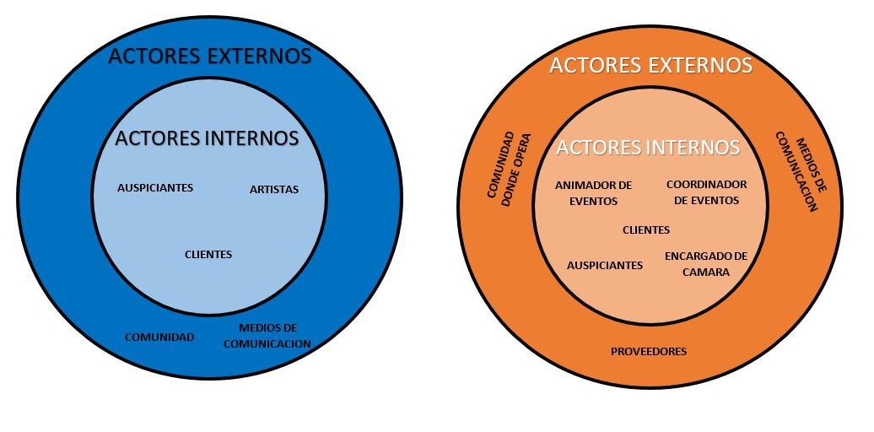
Mapa de actores
Antes de entrevistar a los miembros de la empresa:

Slide 4
Mapa de actores
Después de entrevistar a los miembros de la empresa:

Slide 5
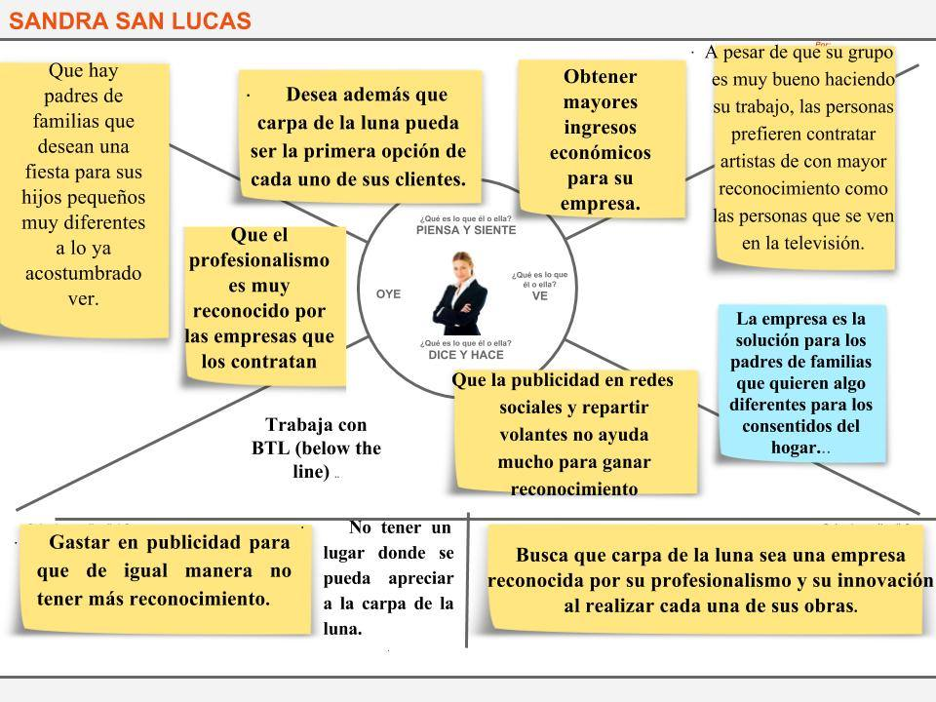
Mapa de empatía

Slide 6
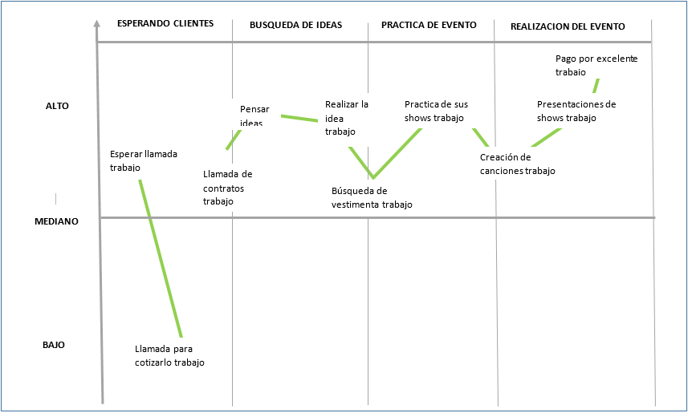
Mapa de experiencia

Slide 7

Insights principales
No son conocidos por las personas de su localidad.
No tienen personajes reconocidos por los niños.
Su empresa carecen de una presentación llamativa y juegos creativos.

Slide 8
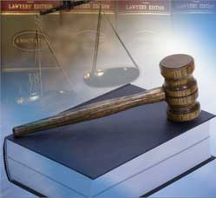
Principios rectores
Hacerse notar con buena publicidad y tener una buena estrategia.
Precios de shows infantiles
La carpa de la luna solo usa personajes genéricos
Puede cambiarse todo menos el logo de la empresa

Slide 9

Unidad de medida
Número de “me gusta” en los videos que suben a youtube.
Número de visitas en sus redes sociales.

Slide 10
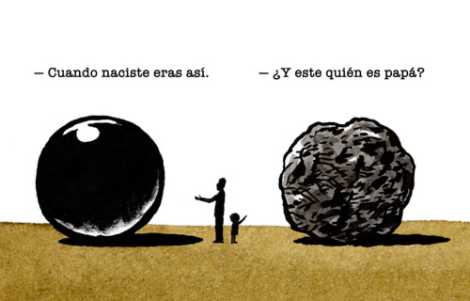
Analogías encontradas
Se establecieron analogías moderadas y otras un tanto alocadas:
Analogías moderadas:
Profesional
Original
Sana

Slide 11
Analogías encontradas
Analogías alocadas:
Infantil
Inesperada
Lucrativa
Divertida
Fuera de serie
Asombrosa

Slide 12
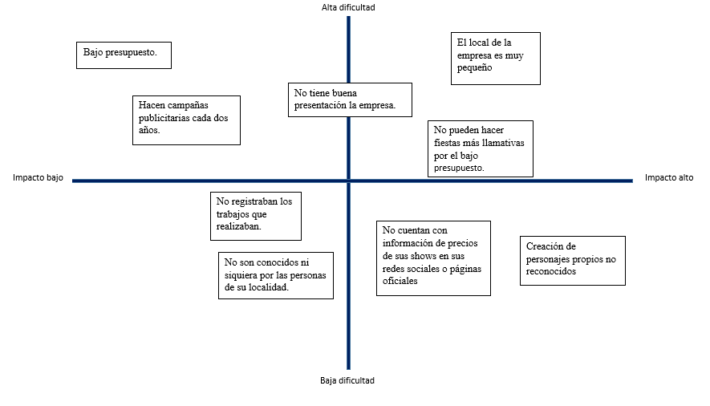
Matriz de impacto vs dificultad

Slide 13
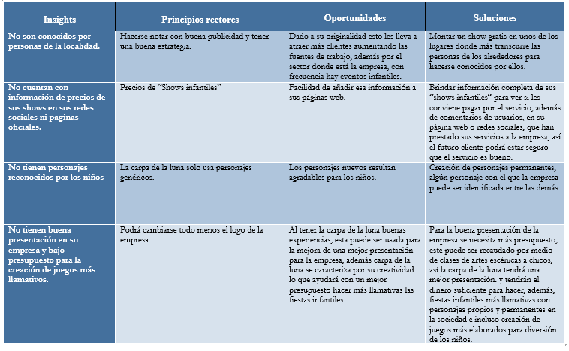
Matriz IPOS

Slide 14
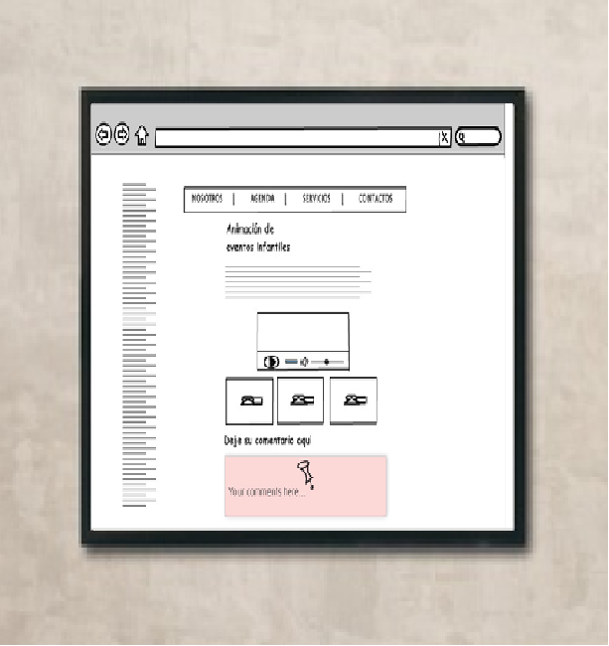
Prototipos de baja resolución
Adición de opciones en la página web

Slide 15
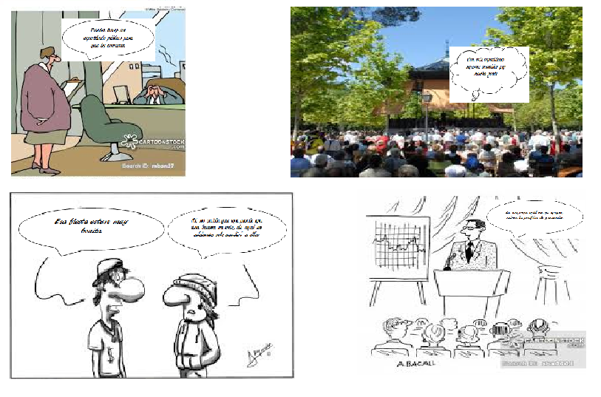
Prototipos de baja resolución
Eventos en los alrededores de la localidad

Slide 16
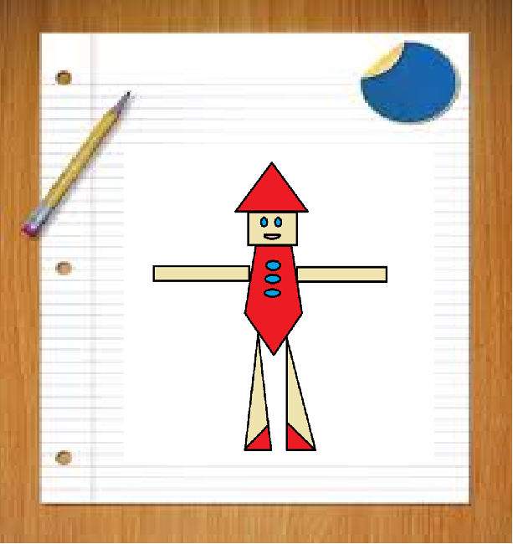
Prototipo de baja resolución
Personaje característico

Slide 17
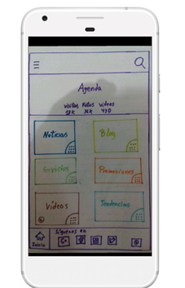
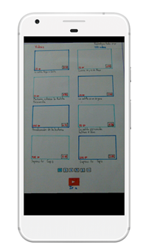
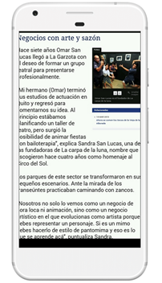
Prototipo de alta resolución
Aplicación móvil:

Slide 18
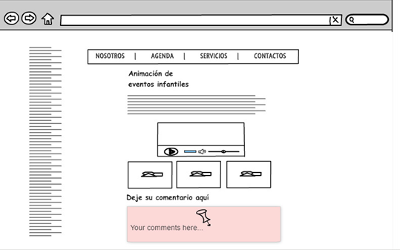
Prototipo de alta resolución
Aplicación web:

Slide 19
Validación de baja resolución
Adición de opciones en la página web:
¿Cree usted que una sección de comentarios en su página web, podría asegurar la calidad de los servicios de la carpa de la luna?
¿Usted comentaría en la página web de la carpa de la luna si recibió un buen servicio?
¿Basaría su decisión, para contratar los servicios de la carpa de la luna, en los comentarios que las personas?

Slide 20
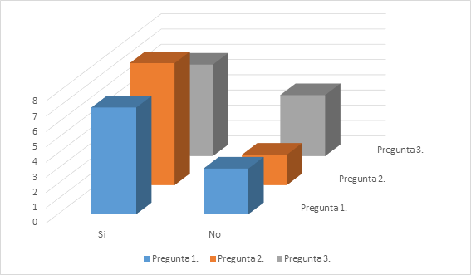
Validación de baja resolución
Resultados de las entrevistas:

Slide 21
Validación de baja resolución
Personaje característico:
Cual es su personaje animado favorito?
Por qué dicho personaje es preferido por usted?
Qué características de este llamaron su atención?
Cambiaría alguna cualidad o comportamiento en este personaje?

Slide 22
Validación de baja resolución
5. Qué cree que deberían inspirar los nuevos personajes animados en los niños?
6. Por qué cree que los personajes famosos actuales, como Mickey Mouse o Bug Bunny atraen a los niños?

Slide 23
Validación de baja resolución
Respuestas de las entrevistas:
Para la primera pregunta se obtuvo los siguientes resultados:
Goku, en un 70%
Doraemon, en un 20%
Sakura, en un 10%

Slide 24
Validación de baja resolución
Para la segunda pregunta se obtuvo los siguientes resultados:
Para Goku:
Come y no engorda, en un 50%
Porque tiene un buen aspecto, en un 50%
Para Doraemon:
Por la creatividad de sus inventos, en un 50%
Porque siempre ayudaba a Novita, en un 25%
Porque me gustaría que existiese en la vida real, en un 25%

Slide 25
Validación de baja resolución
Para Sakura:
Porque puede volar, en un 100%
Para la tercera pregunta se obtuvo los siguientes resultados:
Para Goku:
La amabilidad, en un 50%.
La convicción para ejercitarse siempre, en un 50%

Slide 26
Validación de baja resolución
Para Doraemon:
Porque le gustaba ayudar a Novita, en un 50%
Porque se veía cómico, en un 50%
Para Sakura:
Porque no había peleas violentas, en un 100%

Slide 27
Validación de baja resolución
Para la cuarta pregunta se obtuvo los siguientes resultados:
Para Goku:
Nada, en un 100%
Para Doraemon:
Que no consienta tanto a Novita, en un 100%
Para Sakura:
Nada, en un 100%

Slide 28
Validación de baja resolución
Para la quinta pregunta se obtuvo los siguientes resultados:
Ser educado, en un 30%
Ser respetuoso, en un 40%
Que inculquen valores, en un 20%
Que enseñen a ayudar, en un 10%

Slide 29
Validación de baja resolución
Para la sexta pregunta se obtuvo los siguientes resultados:
Por los colores llamativos, en un 50%
Porque se basan en animales, en un 50%

Slide 30
Conclusiones
Al principio pensamos que su problemática se vinculaba con la falta de conocimiento de otras personas.
Llegamos a concluir que eran subestimados por sus clientes, ya que son generalmente solicitados en caso de extrema necesidad.
Puede también ser subestimada por ser una pequeña empresa.

Slide 31
Conclusiones
Como combatir el problema:
Abarcar nuevos clientes.
Cada miembro de esta empresa debe esforzarse en dar una excelente impresión en cada trabajo.
Registrar después de cada intervención por parte de ellos en un evento, lo que piensa la gente de su trato hacia los clientes, su forma de trabajo, su desempeño, entre otros datos.

Slide 32
Eso fue todo, Gracias por su atención

